Slide 1
ЛЕПКА
«ВОРОБЕЙ»
Карагандинская область г. Темиртау КГКП «Ясли-сад «Кораблик»
Подготовила: воспитатель Терехова О.С.

Slide 2
Лепка – это очень полезное и интересное занятие.
Занятия лепкой способствуют всестороннему развитию ребёнка:
• стимулируют сенсорную чувствительность, т. е. формируют способность к восприятию цвета, формы, фактуры;
• развивают пространственные представления;
• совершенствуют мелкую моторику, что в дальнейшем поможет малышу в овладении навыком письма;
• способствует развитию речи;
• развивают творческое воображение;
• способствуют развитию межполушарного взаимодействия;
• вырабатывают аккуратность, усидчивость, терпение, стремление добиваться цели;
• способствуют концентрации внимания; снижает возбудимость и раздражительность.

Slide 4
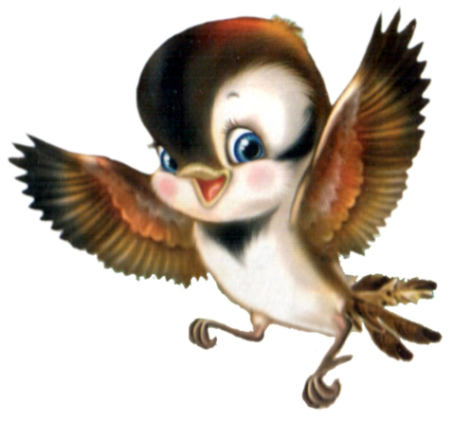
Воробьи окружают нас повсюду – они живут на городских улицах рядом с людьми и все время находятся в поиске крошек и зернышек.
Предлагаю вам слепить своего воробья из пластилина, или теста.
Хоть птички и смотрятся коричневыми, необходимо задействовать несколько дополнительных оттенков, таких как бежевый, белый, черный.

